Slide 1


XÂY DỰNG ỨNG DỤNG DI ĐỘNG ĐĂNG KÝ TIÊM CHỦNG CHO CÔNG TY CỔ PHẦN DƯỢC PHẨM FPT LONG CHÂU
GVHD:Ths. Trần Văn Hữu
PHÁT TRIỂN ỨNG DỤNG DI ĐỘNG ĐA NỀN TẢNG
Đỗ Huy Hoàng | 2024802010262
Trần Phạm Minh Quang | 2024802010332
Nguyễn Lê Hùng Thuận | 2024802010088

Slide 2
Nội dung báo cáo
Lý do chọn đề tài
Mục tiêu
Giải pháp và công nghệ
Hướng phát triển
Kết luận

Slide 3

1. Lý do chọn đề tài
Notes:
Với sự phát triển của công nghệ thông tin, việc quản lý và xử lý thông tin trở nên nhanh chóng và chính xác hơn, giúp giải phóng sức lao động và hiện đại hóa công việc. Trong bối cảnh này, việc xây dựng một ứng dụng di động đăng ký tiêm chủng Long Châu sử dụng React và Firebase sẽ mang lại nhiều lợi ích. Ứng dụng này sẽ giúp người dân dễ dàng đăng ký tiêm chủng, tránh được những sai sót và giúp nhân viên y tế thực hiện nghiệp vụ quản lý tiêm chủng một cách hiệu quả hơn.
Mục tiêu của đề tài là tìm hiểu về quy trình đăng ký tiêm chủng và các yêu cầu liên quan, nghiên cứu về công nghệ React và Firebase để xây dựng ứng dụng di động, xây dựng Ứng dụng đăng ký tiêm chủng sử dụng công nghệ React và Firebase.
Với sự phát triển của công nghệ, việc xây dựng ứng dụng di động đăng ký tiêm chủng sẽ đáp ứng nhu cầu quản lý và tiêm chủng một cách hiệu quả, góp phần vào công tác phòng chống dịch bệnh và bảo vệ sức khỏe cộng đồng.

Slide 4
2. Mục tiêu
Giao diện Thân thiện người dùng, dễ sử dụng
Cập nhật liên tục và nhanh chóng các thông tin liên quan đến dịch bệnh, vắc xin và tiêm chủng
Tra cứu lịch sử tiêm chủng và các mũi tiêm kế tiếp
Tạo hồ sơ,đặt lịch mũi tiêm
Đặt mua vắc xin nhanh chóng, thuận tiện
Cập nhật các ưu đãi hấp dẫn
Nhật ký hành trình
Notes:
1. Các thông tin này được cung cấp bởi các chuyên gia y tế đầu ngành về Y tế dự phòng, bệnh lý truyền nhiễm, tiêm chủng vắc xin, nhi khoa, tim mạch và hô hấp, đảm bảo tính chính thống và đáng tin cậy. Người dùng có thể cập nhật những thông tin mới nhất về vắc xin và yên tâm lựa chọn loại vắc xin phù hợp để tiêm chủng cho gia đình. Ngoài ra, ứng dụng cũng cung cấp các hướng dẫn chăm sóc sức khỏe từ các chuyên gia y tế hàng đầu, giúp người dùng có được kiến thức và kinh nghiệm chăm sóc sức khỏe hiệu quả.
2. App cung cấp cho người dùng lịch sử tiêm chủng đối với những khách hàng đã tiêm chủng tại Long Châu. Tiện ích tra cứu lịch sử tiêm chủng này giúp người dùng dễ dàng tìm kiếm loại vắc xin và thời gian tiêm chủng. Từ đó, người dùng có thể chủ động chọn tiêm nhắc hoặc các loại vắc xin phù hợp trong tương lai.
3. App là một công cụ thông minh, giúp quản lý toàn bộ thông tin về vắc xin, lịch tiêm, mũi tiêm trong quá trình sử dụng dịch vụ. Khách hàng có thể tạo hồ sơ cá nhân và đặt lịch hẹn tiêm chủng cho bản thân
4. Một tính năng đáng chú ý khác của ứng dụng là khả năng đặt mua vắc xin bất cứ khi nào và ở đâu. Dễ dàng kiểm tra lịch sử đặt mua Vắc Xin.
5. Các chương trình khuyến mãi và ưu đãi hấp dẫn về các loại vắc xin và gói vắc xin được cập nhật liên tục trên App để giúp người dùng tiết kiệm tối đa ngân sách cho việc tiêm ngừa phòng bệnh.
6. App cung cấp chức năng Nhật ký hành trình tiêm chủng, tương tự mạng xã hội thu nhỏ, giúp khách hàng ghi lại những chia sẻ và khoảnh khắc trong hành trình tiêm chủng

Slide 5



3. Giải pháp và công nghệ
App

Slide 6
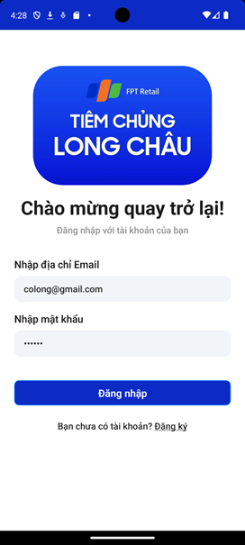
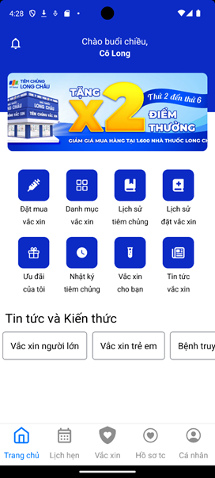
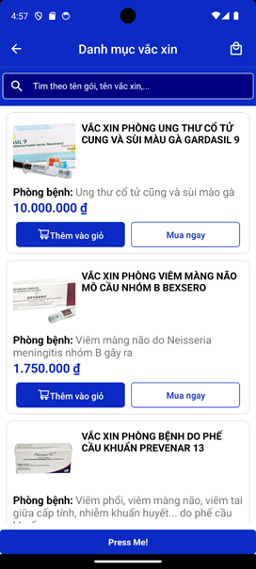
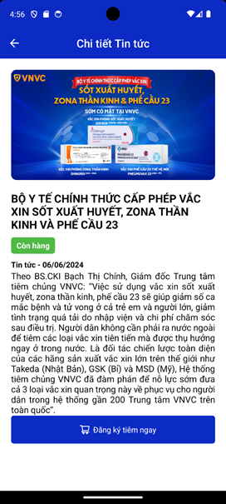

Slide 7
4. Hướng phát triển
Tăng trải nghiệm người dung
Nhắc lịch tiêm
Đề xuất vắc xin cần thiết theo độ tuổi và các yếu tố dịch tễ
Tính năng Chat trực tuyến tư vấn
Notes:
Tính năng nhắc hẹn được tích hợp sẵn trong ứng dụng giúp người dùng có thể nhận được lời nhắc nhở đúng lịch tiêm, tăng cường hiệu quả trong việc gìn giữ sức khỏe. VNVC App cũng giúp nhân viên VNVC điều phối lịch tiêm chủng một cách thuận lợi và nhanh chóng.
Tính bảo mật: Việc xử lý thông tin cá nhân và lịch sử tiêm chủng của khách hàng đòi hỏi tính bảo mật cao. Ứng dụng cần được kiểm tra và đánh giá kỹ lưỡng về khả năng bảo vệ dữ liệu, tránh các rủi ro về xâm nhập và đánh cắp thông tin.
Trải nghiệm người dùng: Mặc dù ứng dụng đã được thiết kế để dễ sử dụng, nhưng vẫn có thể còn tồn tại những hạn chế về giao diện người dùng, tốc độ tải trang, hoặc khả năng tương thích với các thiết bị di động khác nhau.
Tính ổn định: Ứng dụng cần được kiểm tra và đảm bảo tính ổn định trong quá trình hoạt động, tránh các lỗi hệ thống, sự cố gián đoạn hoặc mất dữ liệu.

Slide 8
5. Kết luận
Xây dựng ứng dụng di động cho phép khách hàng đăng ký tiêm chủng trực tuyến, tự động hóa quy trình và giảm thiểu sai sót.
Tích hợp tính năng quản lý lịch tiêm chủng và gửi thông báo nhắc lịch tự động đến khách hàng thông qua ứng dụng.
Cung cấp tính năng tra cứu thông tin vaccine và lịch sử tiêm chủng của khách hàng trên ứng dụng, giúp theo dõi và quản lý hiệu quả.
Notes:
Tính năng nhắc hẹn được tích hợp sẵn trong ứng dụng giúp người dùng có thể nhận được lời nhắc nhở đúng lịch tiêm, tăng cường hiệu quả trong việc gìn giữ sức khỏe. VNVC App cũng giúp nhân viên VNVC điều phối lịch tiêm chủng một cách thuận lợi và nhanh chóng.
Tính bảo mật: Việc xử lý thông tin cá nhân và lịch sử tiêm chủng của khách hàng đòi hỏi tính bảo mật cao. Ứng dụng cần được kiểm tra và đánh giá kỹ lưỡng về khả năng bảo vệ dữ liệu, tránh các rủi ro về xâm nhập và đánh cắp thông tin.
Trải nghiệm người dùng: Mặc dù ứng dụng đã được thiết kế để dễ sử dụng, nhưng vẫn có thể còn tồn tại những hạn chế về giao diện người dùng, tốc độ tải trang, hoặc khả năng tương thích với các thiết bị di động khác nhau.
Tính ổn định: Ứng dụng cần được kiểm tra và đảm bảo tính ổn định trong quá trình hoạt động, tránh các lỗi hệ thống, sự cố gián đoạn hoặc mất dữ liệu.

Slide 9
DEMO

Slide 10

Thank for listening!
Notes:
Và vừa rồi là phần thuyết trình của nhóm
- Bài thuyết trình này dựa trên cơ sở nhóm tìm hiểu được. Do đó, nếu có gì thiếu sót, mong thầy và các bạn thông cảm bỏ qua.
- Cuối cùng thì cảm ơn thầy và các bạn đã lắng nghe. Chúc thầy và các bạn có một buổi CHIỀU thật vui vẻ!

